Slide 1

衡阳幼儿师范高等专科
固定资产管理系统
山东国子软件股份有限公司
2023年
PPT模板下载：www.1ppt.com/moban/ 行业PPT模板：www.1ppt.com/hangye/
节日PPT模板：www.1ppt.com/jieri/ PPT素材下载：www.1ppt.com/sucai/
PPT背景图片：www.1ppt.com/beijing/ PPT图表下载：www.1ppt.com/tubiao/
优秀PPT下载：www.1ppt.com/xiazai/ PPT教程： www.1ppt.com/powerpoint/
Word教程： www.1ppt.com/word/ Excel教程：www.1ppt.com/excel/
资料下载：www.1ppt.com/ziliao/ PPT课件下载：www.1ppt.com/kejian/
范文下载：www.1ppt.com/fanwen/ 试卷下载：www.1ppt.com/shiti/
教案下载：www.1ppt.com/jiaoan/
字体下载：www.1ppt.com/ziti/

Slide 2
资产管理
国家政策文件要求：《行政事业性国有资产管理条例》已于2021年4月正式施行，《条例》对加强行政事业性国有资产管理与监督提出了更全面、更系统的要求。如何更好地有效盘活并高效使用资产，提升资产管理水平，更好服务与保障单位事业的发展，是学校以及职能部门的重要职责。
系统设计理念：为助力学校资产管理数字化升级，根据高校资产业务特点，专门面向高等学校，以“统一领导、归口管理、分级负责、责任到人”为管理架构，以“人人都管物、物物有人管”为设计理念，将资产管理责任落实到每一个资产的占有、使用人员，以资产管理与预算管理、财务管理相结合为路径，综合运用现代化信息技术再造资产管理业务流程，促进管理制度体系建设，实现资产管理“账账相符、账实相符”、“安全完整不流失、合理配置、有效利用”的管理目标，提升资产管理效率和质量，推动学校资产管理水平的提高。

Slide 3
01
访问方式及工作台
02
资产建账
目录
03
资产变动
CONTENTS
04
资产处置
05
资产查询
06
技术支持

Slide 4
01
访问方式及工作台
系统访问方式、系统首页工作台主要功能介绍

Slide 5
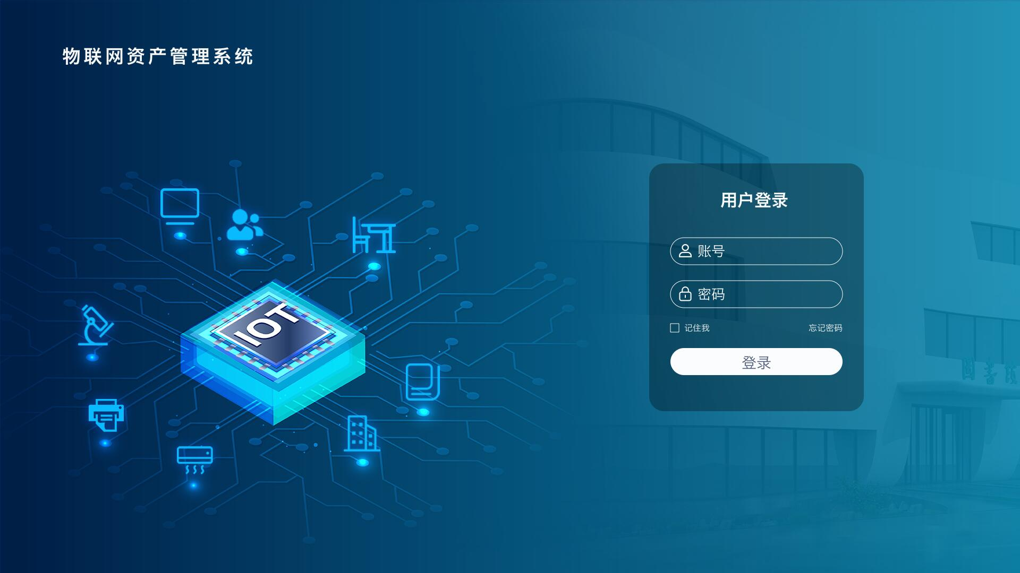
系统访问方式
系统登录地址：
http://172.16.172.210:8081/zcgl/
登录规则：
①账号：工号如 00000
②密码：Googosoft@123
系统推荐使用谷歌浏览器

Slide 6
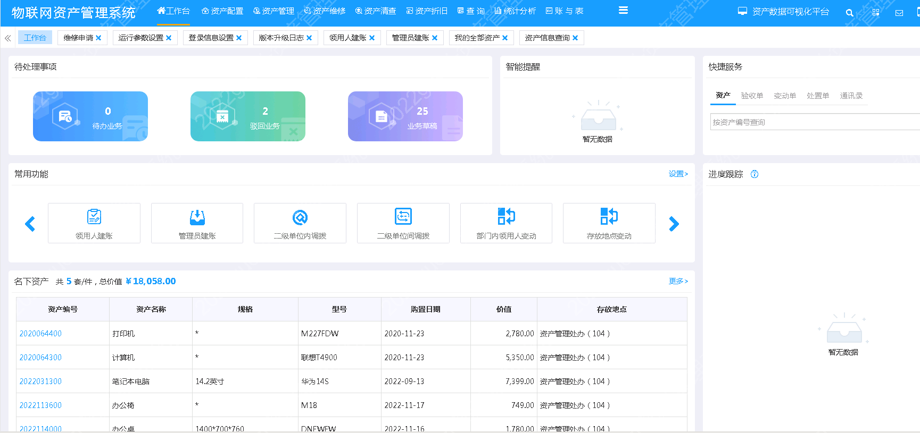

Slide 7
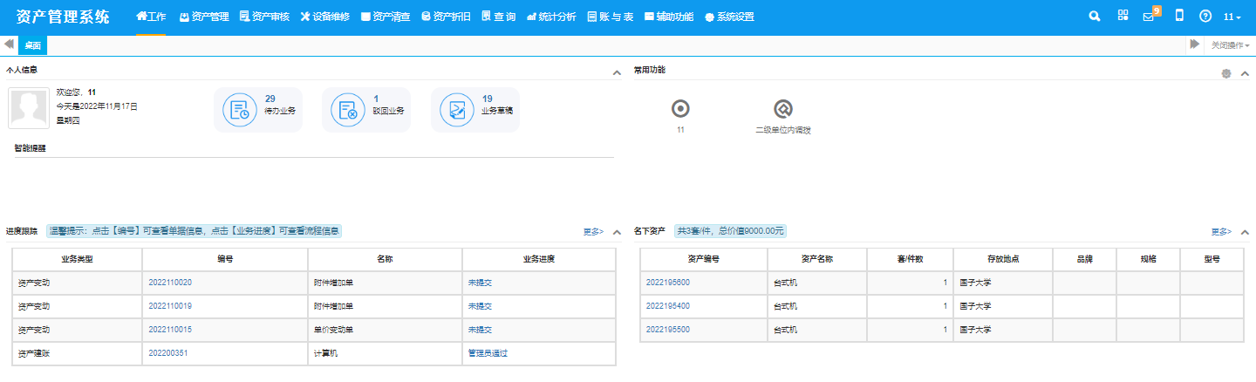
我的工作台
1.个人信息：查看基本信息、修改密码
2.首页待办：根据业务类型清晰查阅待办事项
3.常用功能：可根据个人习惯添加业务模块，快捷跳转
4.进度跟踪：快捷查看单据审核流程
5.名下资产：直观展示个人名下所有资产

Slide 8
02
资产建账
执行教育财政分类，分级管理入账

Slide 9
资产建账
Tips：资产建账：固定资产采购完成，资产管理相关人员按照验收单信息录入资产，资产完成审核后入账；
审核流程如下：
管理员建账
资产归口管理员
财务管理部门
选择资产分类
通过
归口审核
通过
财务审核
填写验收单信息
退回
退回
通过
入固定资产账

Slide 10
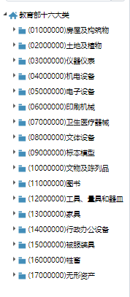



资产建账
高校固定资产系统主要依据教育部十六大类进行管理
建账时常用的资产分类为：设备类、图书类和家具类
设备类
图书类
家具类

Slide 11
03
资产变动
项目价值变动，灵活管理资产

Slide 12
资产变动
Tips：若资产使用过程中发生变更，需进行变动单据申请与审批，确保资产管理过程可控。
项目变动实现对资产进行使用单位、使用人、现状、存放地点（房屋构筑物，土地类除外）、使用方向、数量（房屋构筑物， 土地类除外）的变动；价值变动是实现资产的原价增加，附件变更。
注意：资产项目变动只需通过归口审核；单价变动、附件增加还需通过财务审核。
资产变动
项目变动
价值变动
使 用 人
现 状
单价变动
附件增加
使用单位
使用方向
存放地点

Slide 13
04
资产处置
报废处置资产、完成资产销账

Slide 14
资产处置
Tips：资产处置：固定资产是对已完成其作用、失去了基本功效或者超出使用年限异常损坏及国家统一规定等多原因导致资产报废的操作，处置方式主要包括：报废、报损、出售、无偿调拨股权划转、有偿转让、置换及其他；
流程如下：
管理员资产处置
资产归口管理员
财务管理部门
选择资产
通过
归口审核
通过
财务审核
填写处置单信息
退回
退回
通过
处置固定资产

Slide 15
05
资产查询
组合查询资产，汇总分析数据

Slide 16

资产查询
Tips：为方便查询资产数据，快速汇总各个阶段的信息，资产系统提供大量的查询口径。
同时系统增加常用功能按钮，主要包括【查看】、【打印预览】、【打印列表】、【列选择】、【综合查询】、【跟踪查询】、【导出Excel】、【组合排序】、【汇总分析】等。
验收单查询
锁定验收区间，筛选资产状态，按照教育十六大类精准查询在账验收单数据
资产
查询
资产信息查询
细化资产查询分类，基于资产卡片信息展示数据，依据管理规范打印资产条码
资产变动信息查询
准确记录资产变动信息，包括项目变动、价值变动、附件调整与资产调拨
资产处置信息查询
完整统计资产处置信息，记录处置价值与销账日期，方便分类、分年度统计处置
资产分类查询
按照使用单位、使用人、存放地点、使用方向、资产类别查询，方便核实与上报

Slide 17
06
技术支持
技术服务热线

Slide 18





技术服务
服务电话：
0531-89701712
0531-89701713
0531-89701716
0531-89701737
0531-89701738
QQ联系群：
QQ群号：XXXX。
有关问题解答：
我们将以多期问题解答的形式，对系统使用过程中出现的问题予以答疑。
传真：
0531-89701711
服务投诉电话：
18305419367
技术服务邮箱：
sdsgyzcgl@163.com

Slide 19
因为专注 我们更专业
THANKS
COMPANY：山东国子软件股份有限公司

